Slide 1
CHRONOS
Facultatea de Informatica
Cochior-Heghi Lucian
Prof. Colab. Florin Olariu

Slide 2
Introducere
O foaie de pontaj (sau o foaie de timp) este o metodă de înregistrare a valorii timpului petrecut al unui lucrător pentru fiecare lucrare. În mod tradițional, o foaie de hârtie cu datele aranjate în format tabelar, o foaie de pontaj este acum adesea un document digital sau foaie de calcul.

Slide 3
Cat timp pierde un angajat pentru procesul de pontare?
In medie se pierd 2 minute pe lună pentru fiecare angajat in procesul de pontare al orelor lucrate, timp ce este risipit din punct de vedere al angajatorului.
Sa luăm un exemplu de o firma de IT ce are în component 5000 de angajati, per total intr-un an se pierd 2*12*5000=120.000 de minute, însemnand 2000 de ore
Sa presupumen că firma plătește in medie cate 25lei pe ora lucrata, ceea ce ar rezulta că acea companie pierde 50.000lei pe an din timpul pierdut de angajați in procesul de pontare

Slide 4
Prezentarea aplicației
Această lucrare are ca obiectiv crearea unei aplicații pentru gestionarea orelor de pontaj ale angajatorilor dintr-o companie. Ca scopuri secundare aplicația își propune să automatizeze procesul de pontare astfel încât utilizatorii sa depună un efort minim în vederea generării de rapoarte. Pe tot parcursul implementării programului s-a urmărit și s-au analizat diferite moduri prin care sa se elimine cat mai mult activitatea userului pe aplicație. In stadiul actual aplicația poate genera un raport ce cuprinde durata unei luni de munca în format PDF doar printr-o autentificare și printr-o apăsare a unui buton, nemaiavând nevoie de alte operații.

Slide 5
Contributii
Crearea unei platforme de gestiune a orelor pontate de angajatii companiilor printr-un numar cat mai mic de operatii
Crearea unei interfete prietenoase cu utilizatorii
Salvarea zilelor pontate in baza de date sub forma de interval
Minimizarea timpului petrecut de utilizator pe aplicatie

Slide 6
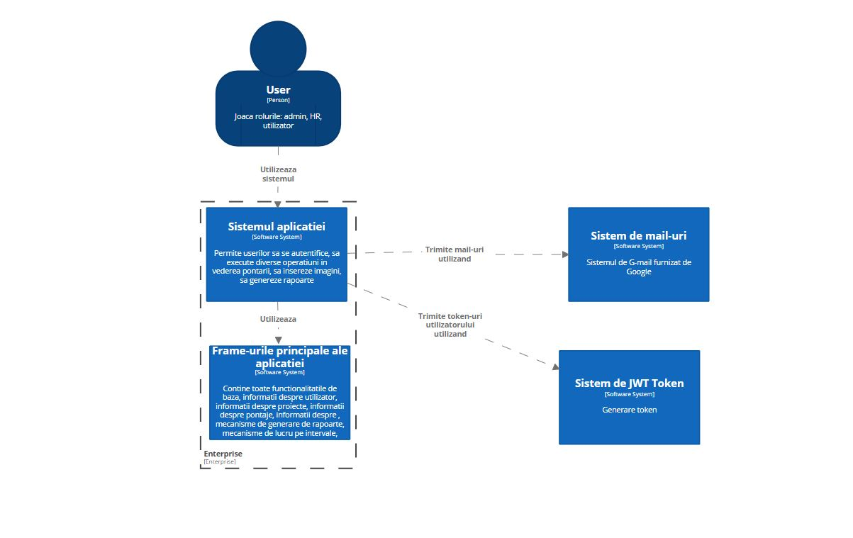
Arhitectura

Slide 7
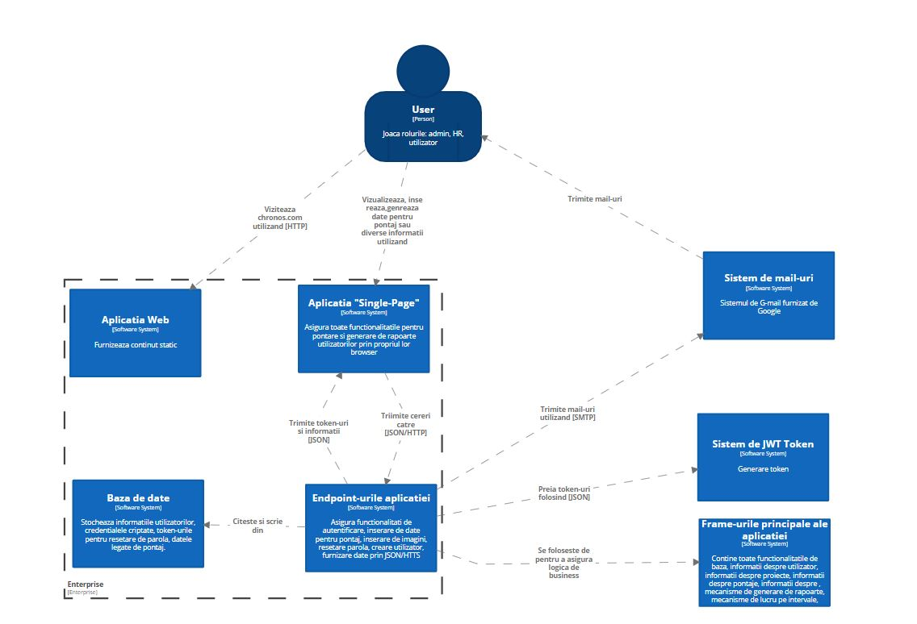

Slide 8
Demo

Slide 9
Concluziile lucrării
Alicația CHRONOS este o aplicație end-to-end care oferă utilizatorului final, trei tipuri de roluri (utilizator, HR, admin), o experiență plăcută indiferent de dispozitivul de pe care este accesata aplicația.
Lucrarea menționata mai sus încearcă sa automatizeze procesul de pontaj al angajaților unei companii și minimizează timpul petrecut de utilizator pe aplicație.
Pornită de la funcţionalităţile de bază întâlnite în alte aplicații asemănătoare și rezolvând unele lipsuri evidente ale acestora, aplicația în discuţie oferă diferite posibilităţi de dezvoltări ulterioare.

Slide 10
Dezvoltare actuală
lucrul pe intervale pentru stocarea zilelor pontate pe proiecte în baza de date
generarea unui raport PDF care este descarcat în browser
o interfața foarte intuitiva și ușor de utilizat care permite pontarea în aceeași operație a mai multor proiecte
un algoritm eficient de inserare și spargere de interval

Slide 11
Dezvoltare ulterioară
noi mecanisme de generare a rapoartelor (mai multe formate)
Automatizarea completa a procesului de pontare. Din momentul în care se generează raportul acesta sa fie automat trimis către persoanele care se ocupa cu pontarea
Adăugare de noi funcționalități pentru Admin și pentru userii cu rol de HR

